Slide 1



TRƯỜNG TIỂU HỌC ÁI MỘ B
Phân môn luyện từ và câu lớp5

Slide 2

Ôn bài cũ

Slide 3

1. Em hãy nêu nghĩa của từ công dân?
2. Đặt câu với từ công dân

Slide 4
Mở rộng vốn từ: Công dân

Slide 5

1. Ghép từ công dân vào trước hoặc sau từng từ dưới đây để tạo thành những cụm từ có nghĩa:
nghĩa vụ
quyền
ý thức
công dân
bổn phận
công dân
trách nhiệm
gương mẫu
danh dự

Slide 6
nghĩa vụ
công dân
quyền
công dân
ý thức
công dân
bổn phận
công dân
trách nhiệm
công dân
công dân
gương mẫu
công dân
danh dự
danh dự
công dân

Slide 7
2: Tìm nghĩa ở cột A thích hợp với mỗi cụm từ ở cột B
A
B
Điều mà pháp luật hoặc xã hội công nhận cho người dân được hưởng,được làm,được đòi hỏi.
Sự hiểu biết về nghĩa vụ và quyền lợi của người dân đối với đất nước
Điều mà pháp luật hay đạo đức bắt buộc người dân phải làm đối với đất nước , đối với người khác.
Nghĩa vụ công dân
Quyền công dân
Ý thức công dân

Slide 8
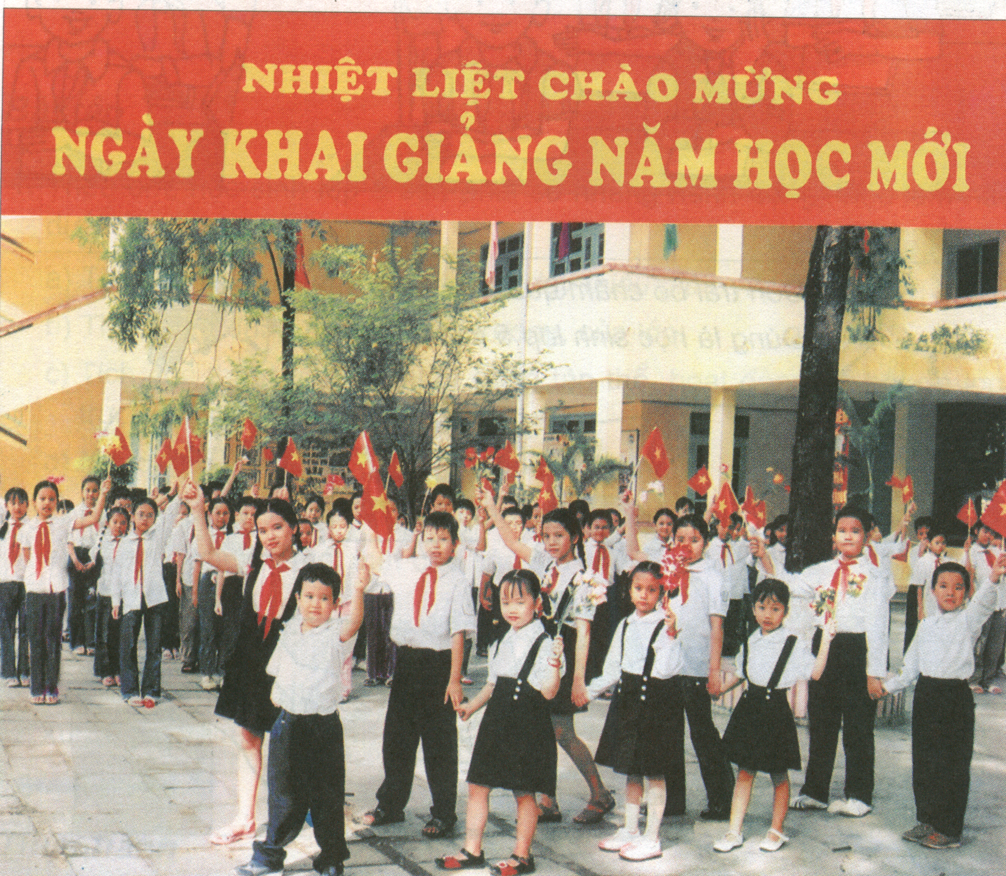
Quyền công dân

Slide 9
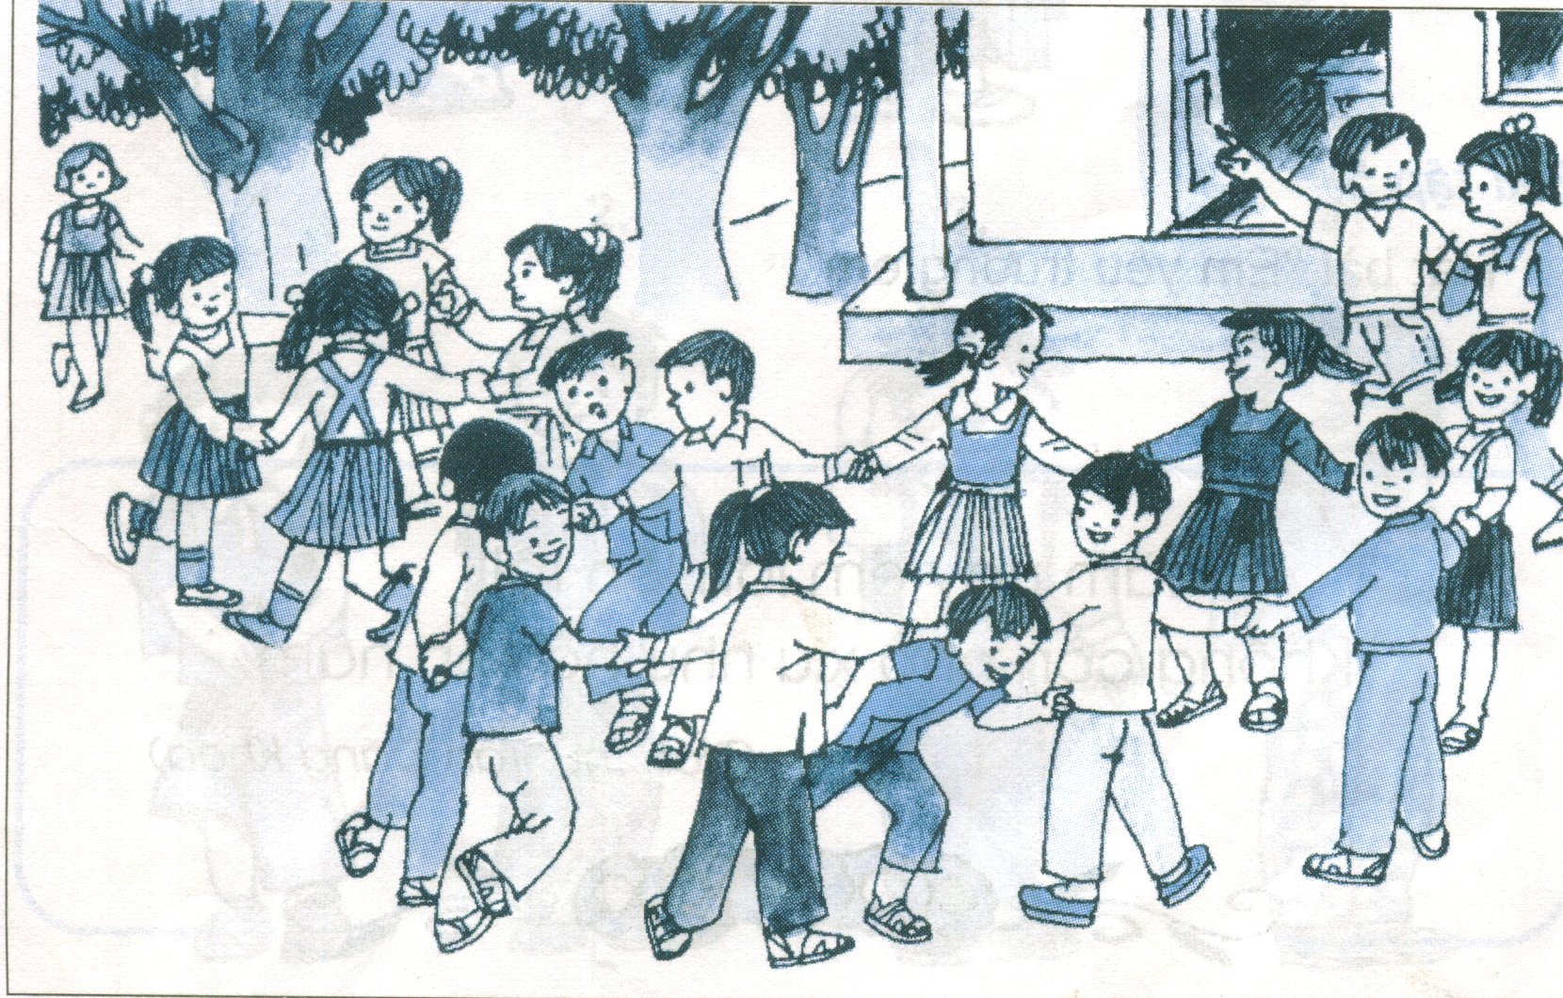

Slide 10
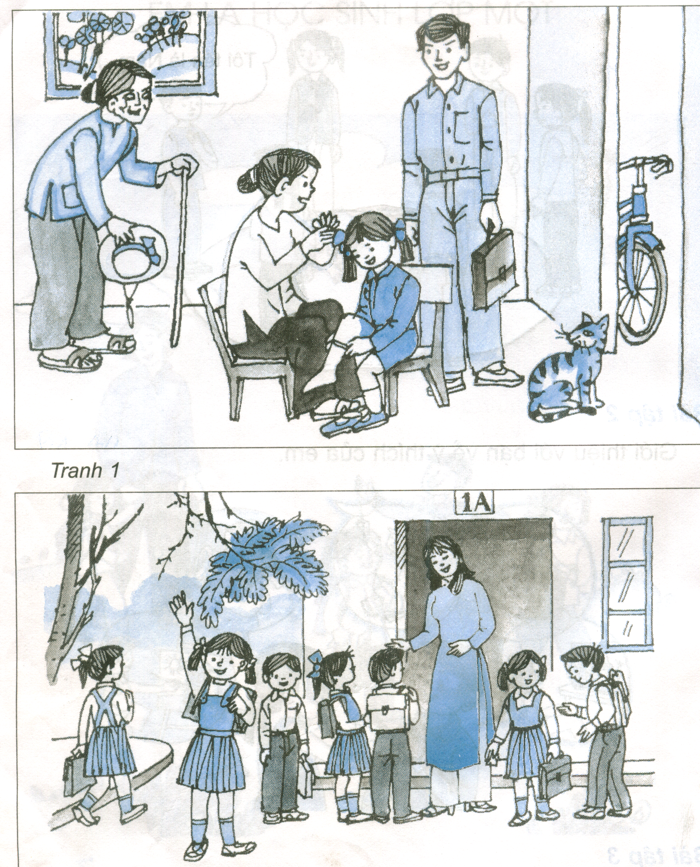

Slide 11
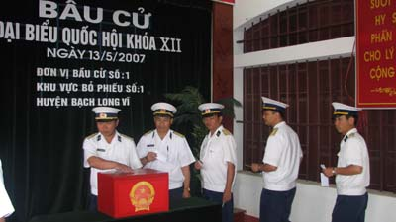

Slide 12
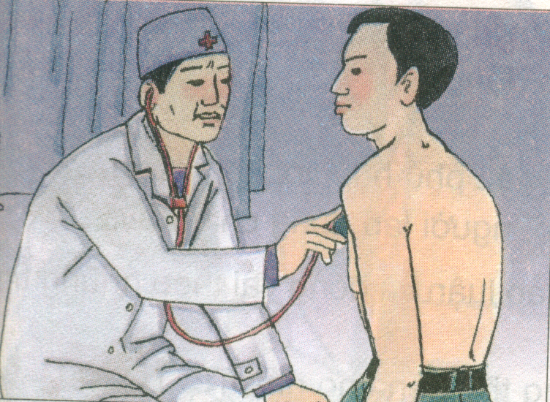

Slide 13
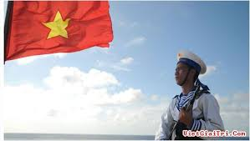
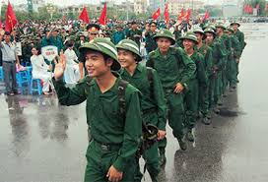
Nghĩa vụ công dân

Slide 14
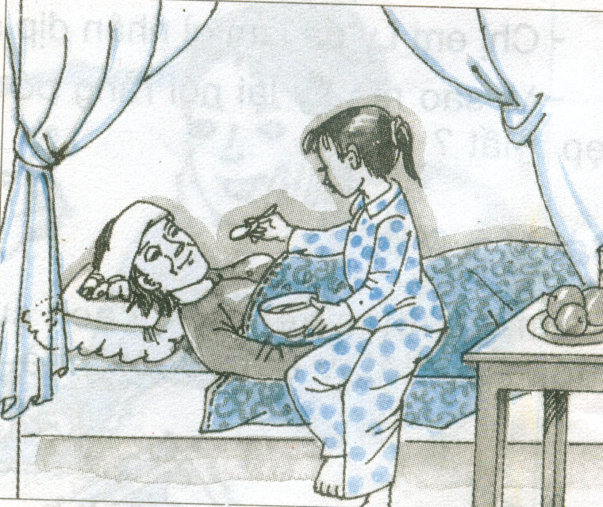

Slide 15
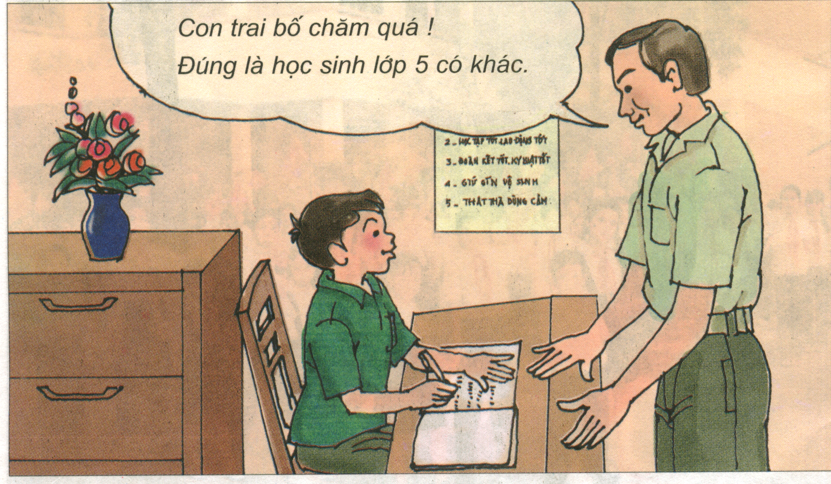

Slide 16
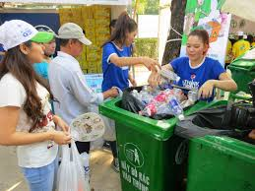
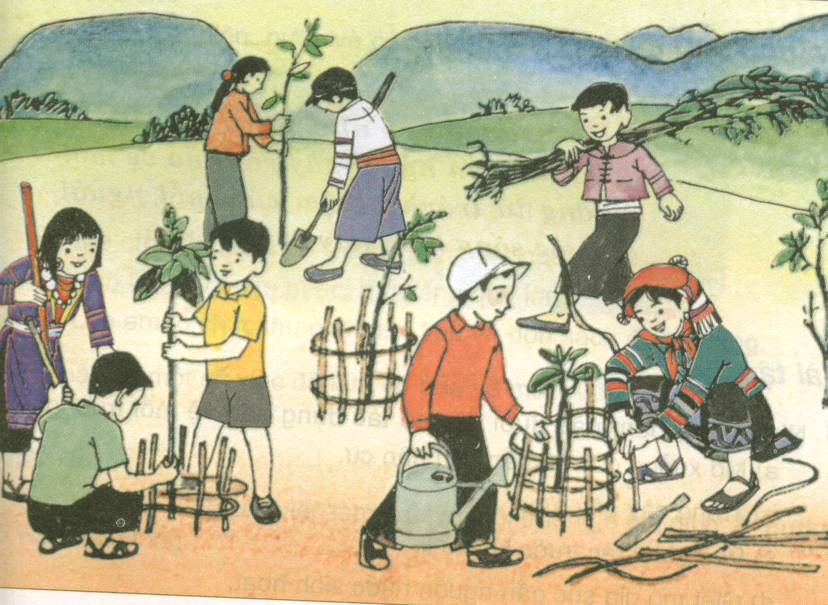
Ý thức công dân

Slide 17
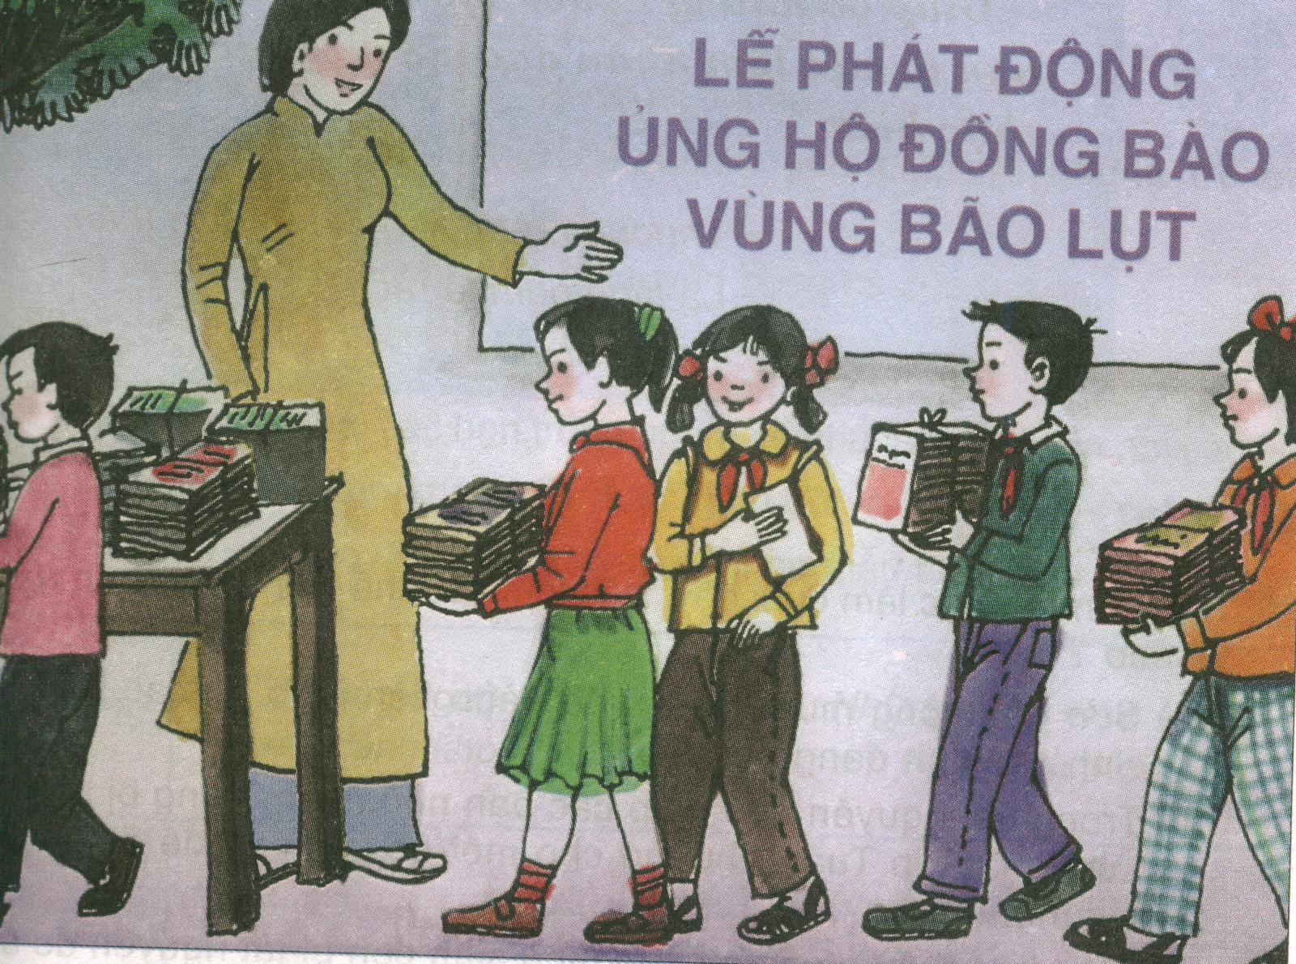

Slide 18
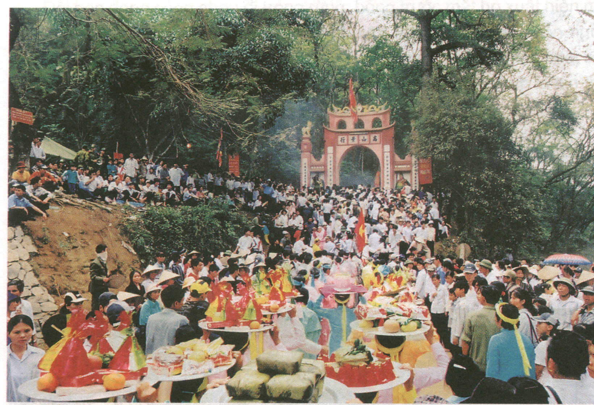
Đền Hùng (Phú Thọ)

Slide 19

3. Dựa vào nội dung câu nói của Bác Hồ “Các vua Hùng đã có công dựng nước, bác cháu ta phải cùng nhau giữ lấy nước.”, em hãy viết một đoạn văn khoảng 5 câu về nghĩa vụ bảo vệ Tổ quốc của mỗi công dân.

Slide 20
Trò chơi
Ghép tên cho hình

Slide 21
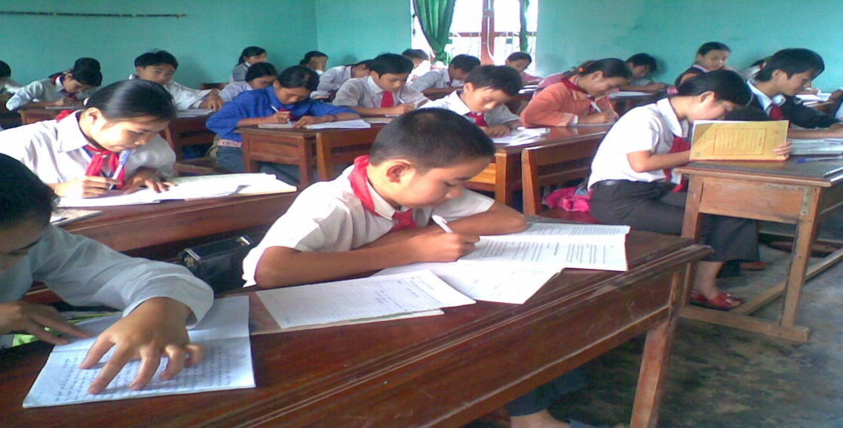
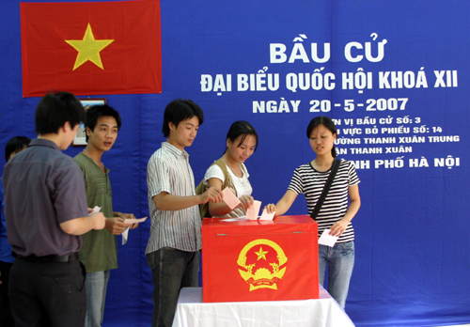
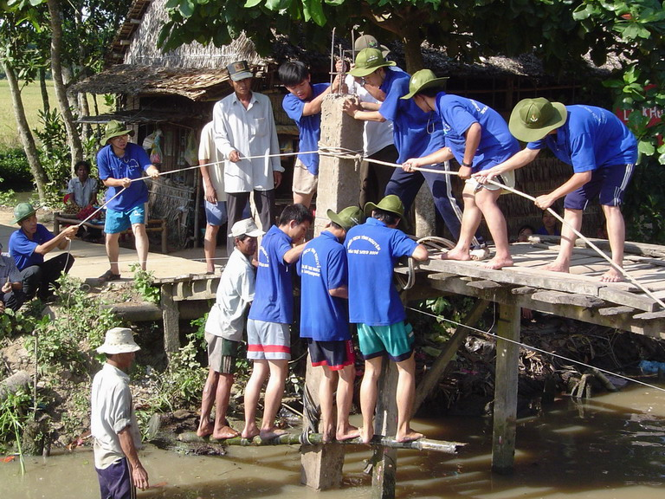
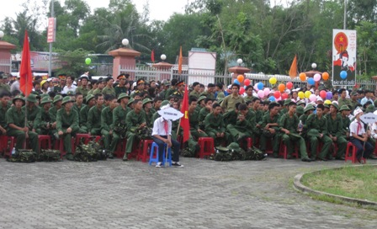
1
2
3
4
Nghĩa vụ công dân
Quyền công dân
9
8
7
6
5
4
3
2
1
0
60
50
40
30
20
10
Ý thức công dân

Slide 22
1
2
Quyền công dân
Quyền công dân
3
4
Ý thức công dân
Nghĩa vụ công dân

Slide 23



Cảm ơn các thầy cô giáo về dự
Chúc các em chăm ngoan - học giỏi.

